Slide 1


FACULDADE DE TECNOLOGIA DE PORTO ALEGRE– FAQI
Inglês Instrumental
Chave moodle:

Slide 2


Sobre a disciplina
Ementa:
Desenvolvimento de conhecimentos básicos e intermediários da Língua Inglesa para o uso na área da Informática através do estudo das formas gramaticais e de textos específicos da área. Tais textos serão selecionados de publicações recentes.
Competências:
Estudar textos específicos da área de computação visando sua compreensão
Habilidades:
Desenvolver e ampliar estratégias de leitura de textos em inglês; Identificar o vocabulário da área de computação.
Bases tecnológicas:
Textos em inglês, extraídos de revistas, livros e sites da Internet retratando temas abordados em outras disciplinas; Vocabulário da área de Informática.

Slide 3
Sobre a disciplina
Bibliografia Básica:
MURPHY, Raymond. Essential grammar in use: a self-study reference and practice book for elementary students of english. Cambridge: Cambridge University Press, 1997.
CRUZ, D. Ingles contextos para Informática. Disal.
GALLO, Ligia Ingles instrumental para Informática. Icone
Bibliografia Complementar:
BVirtual: LAPKOSKI, Graziella Araujo de Oliveira Do Texto ao Sentido: teoria e prática de leitura em língua inglesa
RAPAPORTH, Ruth. Metodologia do ensino de língua portuguesa e estrangeira: comunicação e tecnologia no ensino de línguas
MARQUES, Florinda Scremin. Ensinar e aprender inglês: o processo comunicativo em sala de aula.
LIMA, Thereza Cristina de Souza; KOPPE, Carmen Terezinha. Inglês: a prática profissional do idioma
SIQUEIRA, Valter Lellis. O verbo inglês: teoria e prática

Slide 4
Professor
Silvio Cesar Viegas
Doutorando no Ensino de Ciências e Matemática
Mestre no Ensino de Ciências e Matemática
Bacharel em Informática
Email: scviegas@gmail.com / silvio.viegas@qi.edu.br
Curriculum Lattes: http://lattes.cnpq.br/5020505141968701

Slide 5
Contrato pedagógico
Atividades em aula
Horário das aulas (19h as 22h10 )
Chamadas ( as 19h15 e as 21h55 )

Slide 6
Contrato pedagógico
Avaliações
Grau 1: AVALIAÇÃO 1: Prova (pontos – 40%) AVALIAÇÃO 2: Trabalho 2 (pontos – 40%) MOODLE: 20% Grau 2: AVALIAÇÃO 3: Abstract (pontos – 50%) AVALIAÇÃO 8: Trabalho 4 (pontos – 30%) MOODLE: 20% Grau 3: Substituição de uma das notas do bimestre. Grau 1 = AVALIAÇÃO 1 + AVALIAÇÃO 2 + MOODLE Grau 2 = AVALIAÇÃO 3 + AVALIAÇÃO 4 + MOODLE Média final = ((Grau 1 x 1) + (Grau 2 x 2)) / 3 É considerado aprovado(a) o(a) aluno(a) que, obtiver nota igual ou superior a seis (6,0) e, no mínimo, 75% de frequência.

Slide 7
Expectativas da cadeira
O que vocês (alunos) esperam da cadeira de “Inglês ?”

Slide 8
Plano de Aula
Veremos como vai ser conduzida a cadeira:
Guia Disciplinar
Avaliações:
Provas
Trabalhos
Trabalho interdisciplinar
Bibliografia
Biblioteca
Internet: artigos, ebooks, links, etc.
Conhecendo os alunos
Suas experiências profissionais
Interesses

Slide 9
O alfabeto inglês consta de 26 letras: A - êi B - bí C - cí D - dí E - í F - éf G - djí H - êitch I - ái J - djêi K - kêi L - él
M - êm N - ên O - ôu P - píi Q - kíu R - ár S - éss T - tíi U - iúu V - víi X - éks W - dâbliu Y - uái Z - zíi (Na Inglaterra, a pronúncia é zed)

Slide 10
Para completar o entendimento do alfabeto inglês, podemos dar exemplos de siglas famosas que se transformaram em palavras pela união das pronúncias dos alfabetos. Dessa forma, o interesse dos alunos pelo estudo do inglês tende a aumentar. OBSERVE: CSI (famoso seriado policial da tv norte-americana cuja pronúncia é cí-éss-ái) HBO (canal de TV fechado cuja união das letras resulta em êitch-bí-ôu) DJ (sigla de Disk Jockey, profissional de música que executa mixagens em baladas e eventos. Pronuncia-se como dí-djêi) NBA (falada como ên-bí-êi, é uma das principais ligas de basquetebol do mundo da América do Norte)

Slide 11
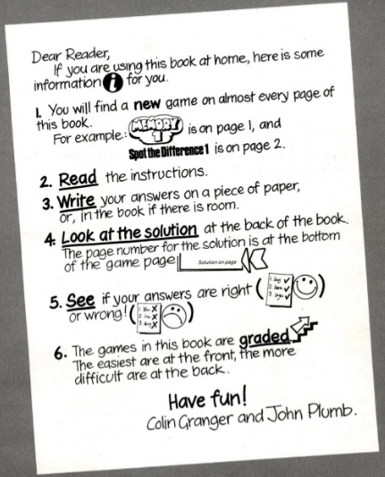

Slide 12
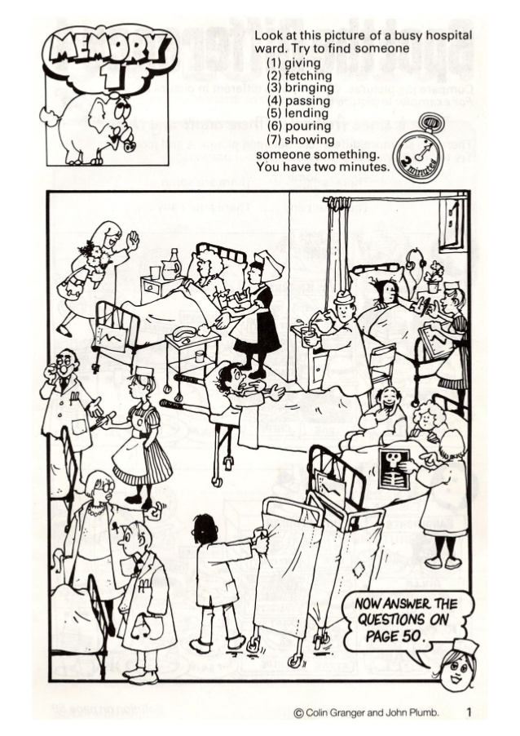
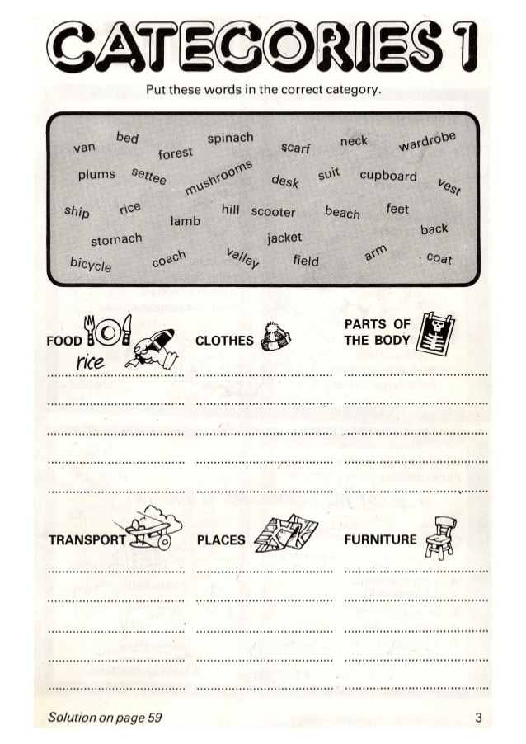

Slide 13
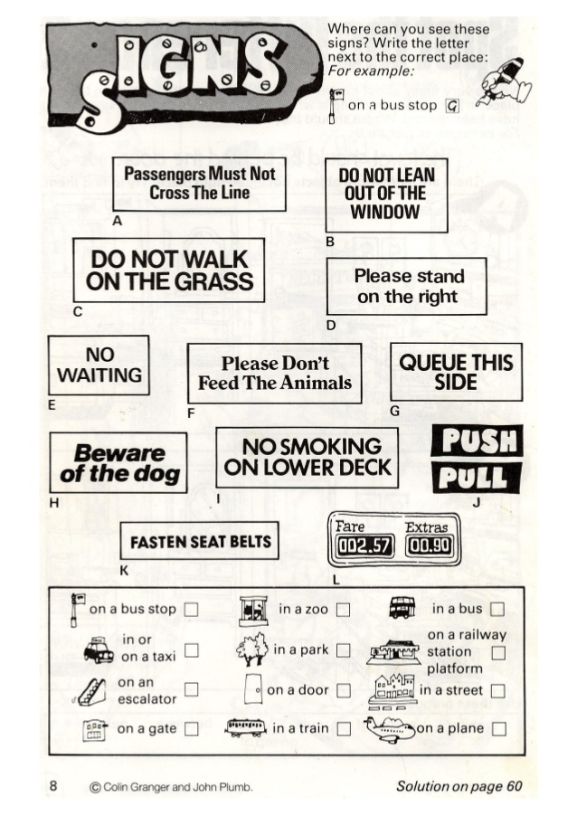
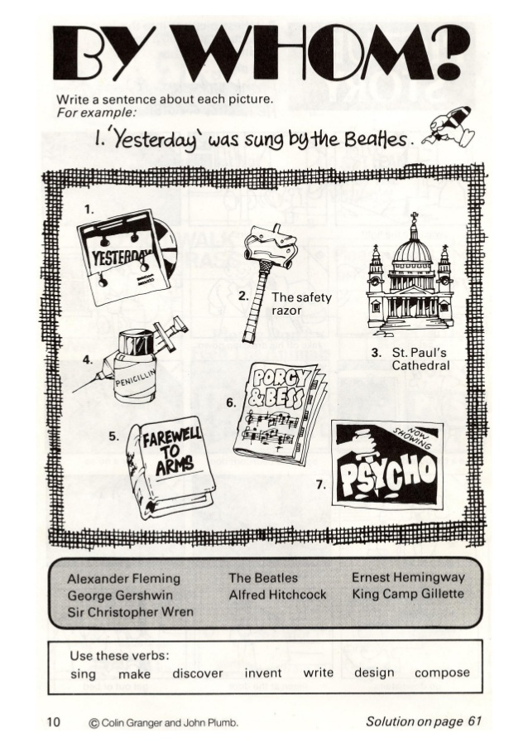

Slide 14


